Slide 1

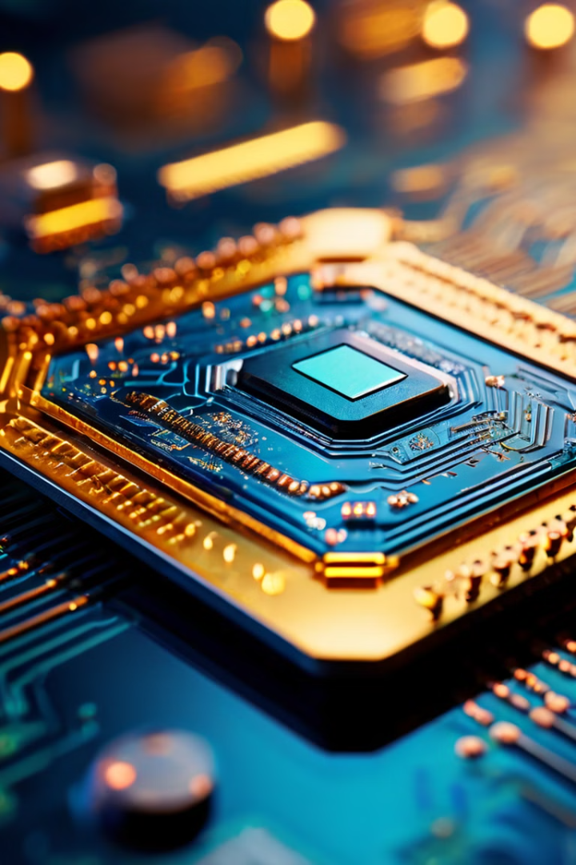
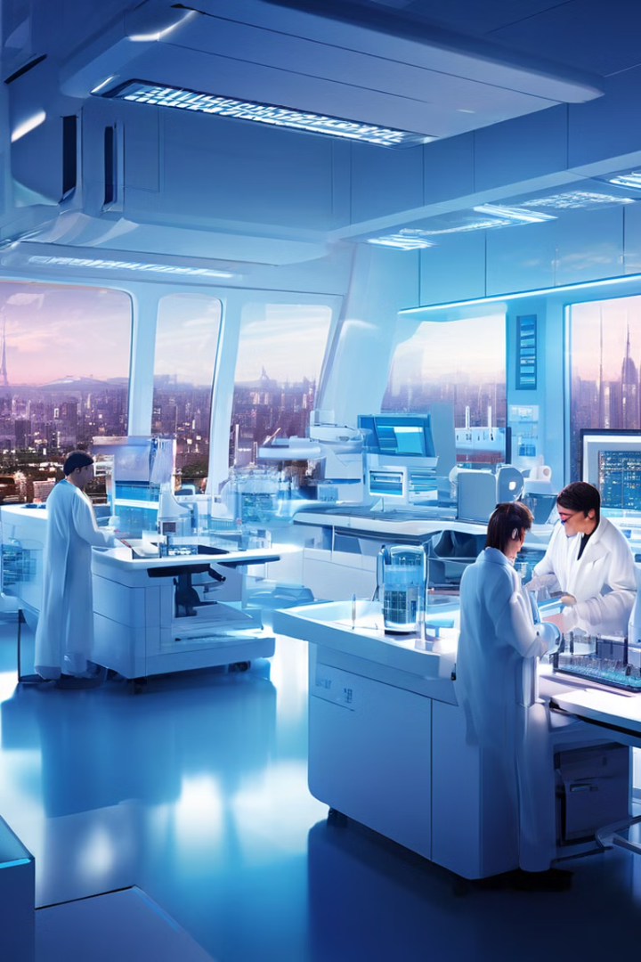


Simulateur de perturbations atmosphériques
Présenté par : FAREZ Kawther
20 – 09 - 2024

Slide 2
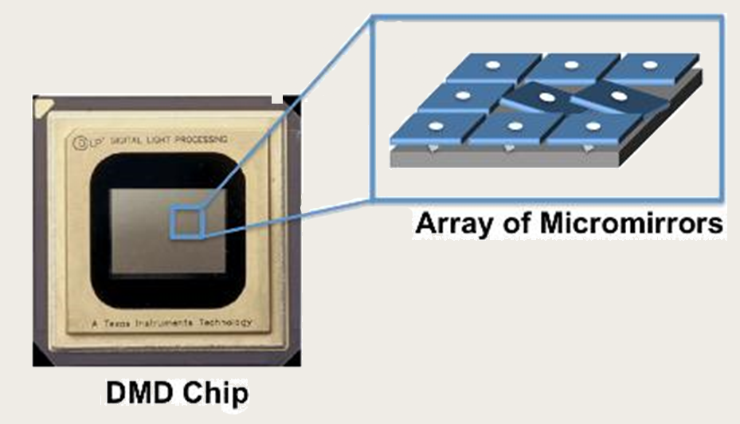
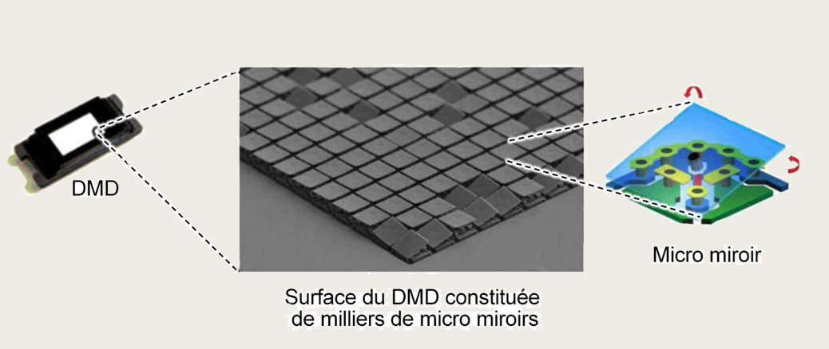
Qu'est-ce que le DMD ?
Matrice de micromiroirs
Réseau de petits miroirs de taille micrométrique.
Pixels binaires
Digital Micromiror Device
Chaque miroir représente un pixel avec deux états : activé ou désactivé.
Modulation rapide
Permet une modulation de la lumière à haute vitesse, jusqu'à plusieurs dizaines de kHz.
Une puce DLP est composée de nombreux micromiroirs orientables qui ont pour fonction de réfléchir ounon la lumière afin de générer une image ce qui correspond à un état activé ou désactivé

Slide 3
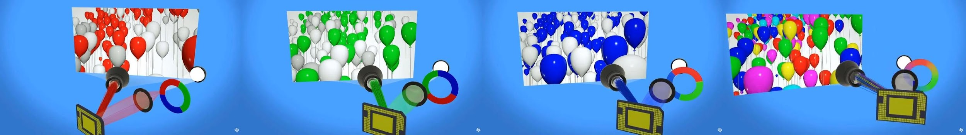
Le DMD dans un video projecteur:
Chaque micromiroir du DMD de la puce DLP est réglé à une fréquence extrêmement élevée afin de s’orienter de manière appropriée à plusieurs centaines de fois par seconde. Cela offre la possibilité d’afficher chaque pixel avec la luminosité et la couleur nécessaires

Slide 4
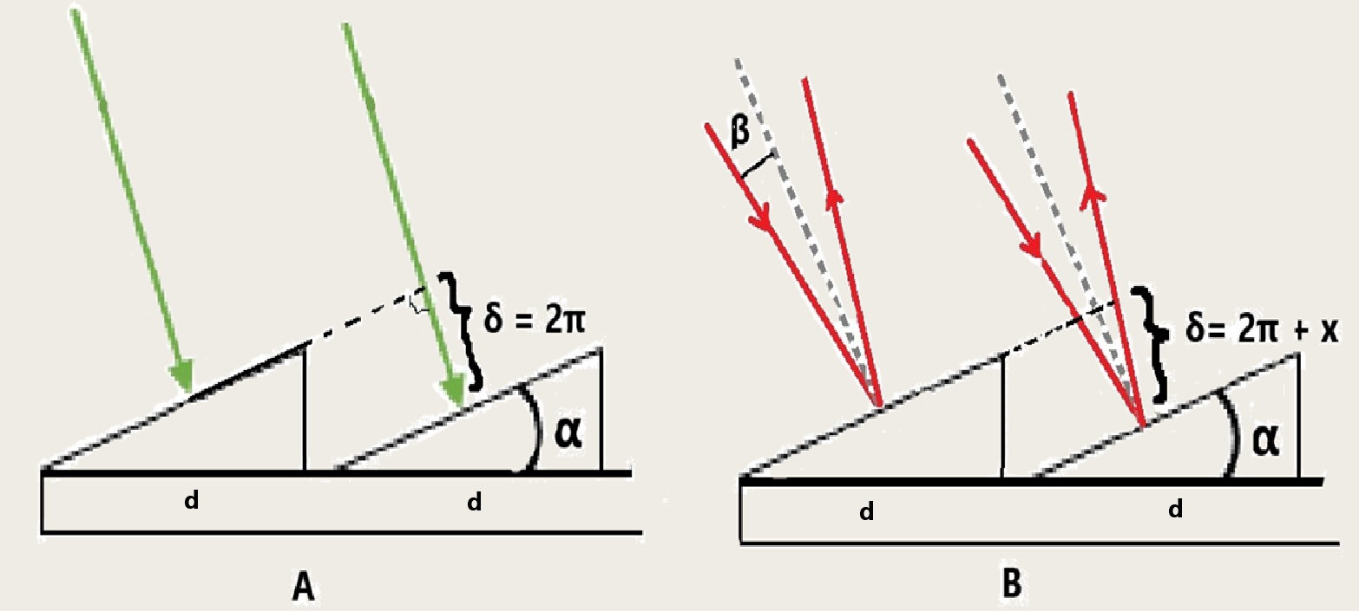
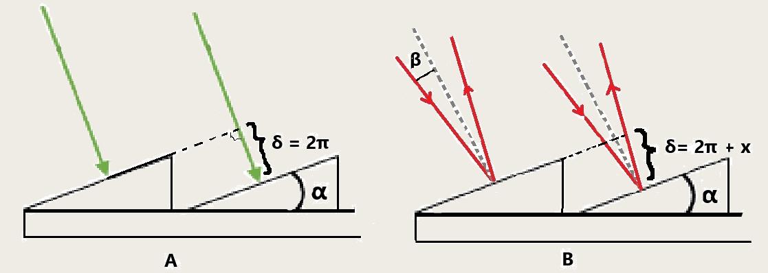
Méthode des superpixels
1
Principe
Modulation de phase et d'amplitude utilisant des groupes de pixels.
2
Avantages
Méthode robuste et facile à utiliser.
3
Résultat
Illustration d’un réseau 1D blazé. A : le cas d’une incidence normale à la surface du DMD activé. B : le cas d’une incidence quelconque
Contrôle spatial complet sur la phase et l'amplitude d'un champ lumineux.

Slide 5
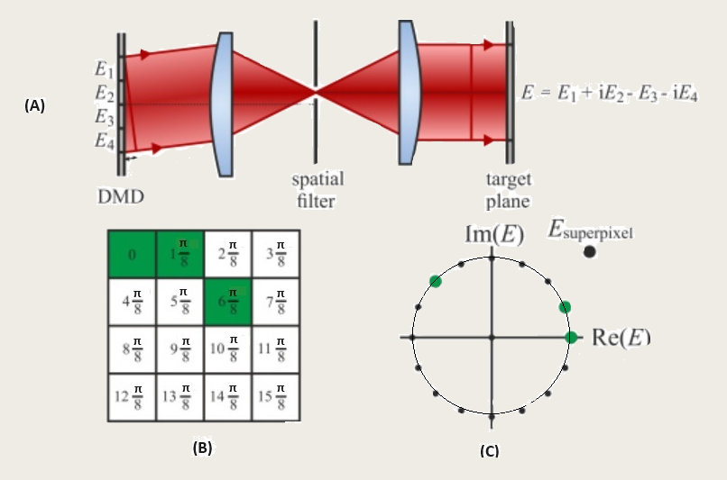
Méthode des superpixels
1
Principe
Modulation de phase et d'amplitude utilisant des groupes de pixels.
2
Avantages
Méthode robuste et facile à utiliser.
3
Résultat
Contrôle spatial complet sur la phase et l'amplitude d'un champ lumineux.
A) Dans le plan DMD, le champ lumineux E(x) est binaire, correspondant aux états activé ou désactivé des micro-miroirs. Les images de pixels DMD dans le plan cible ont des préfacteurs de phase différents, car les lentilles sont placées hors axe les unes par rapport aux autres. Un filtre passe-bas floute les images des pixels et fait la moyenne sur les groupes de pixels voisins. (B,C) L’ouverture est positionnée de telle sorte que les réponses de phase des 16 pixels (micromiroirs DMD) dans un superpixel 4 × 4 sont uniformément réparties entre 0 et 2π. Exemple : si nous activons les trois pixels indiqués par des carrés verts en (B), alors la réponse Esuperpixel dans le plan cible se trouve la somme des trois réponses des pixels en (C)

Slide 6
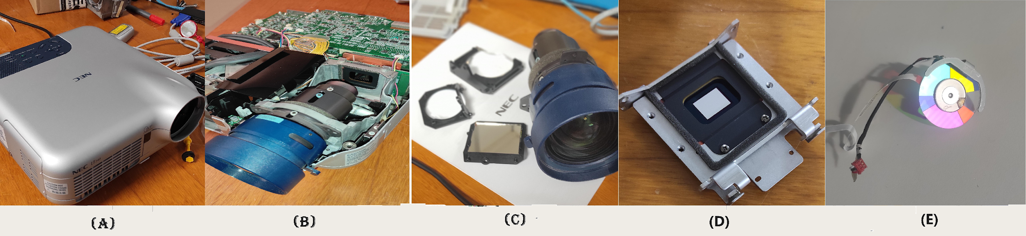
Partie mécanique
A) Le vidéo projecteur utilisé. (B, C) Le vidéo projecteur une fois ouvert on peut distinguer la partie optique à enlever D) Le DMD, E) La roue chromatique responsable de la génération de couleur

Slide 7
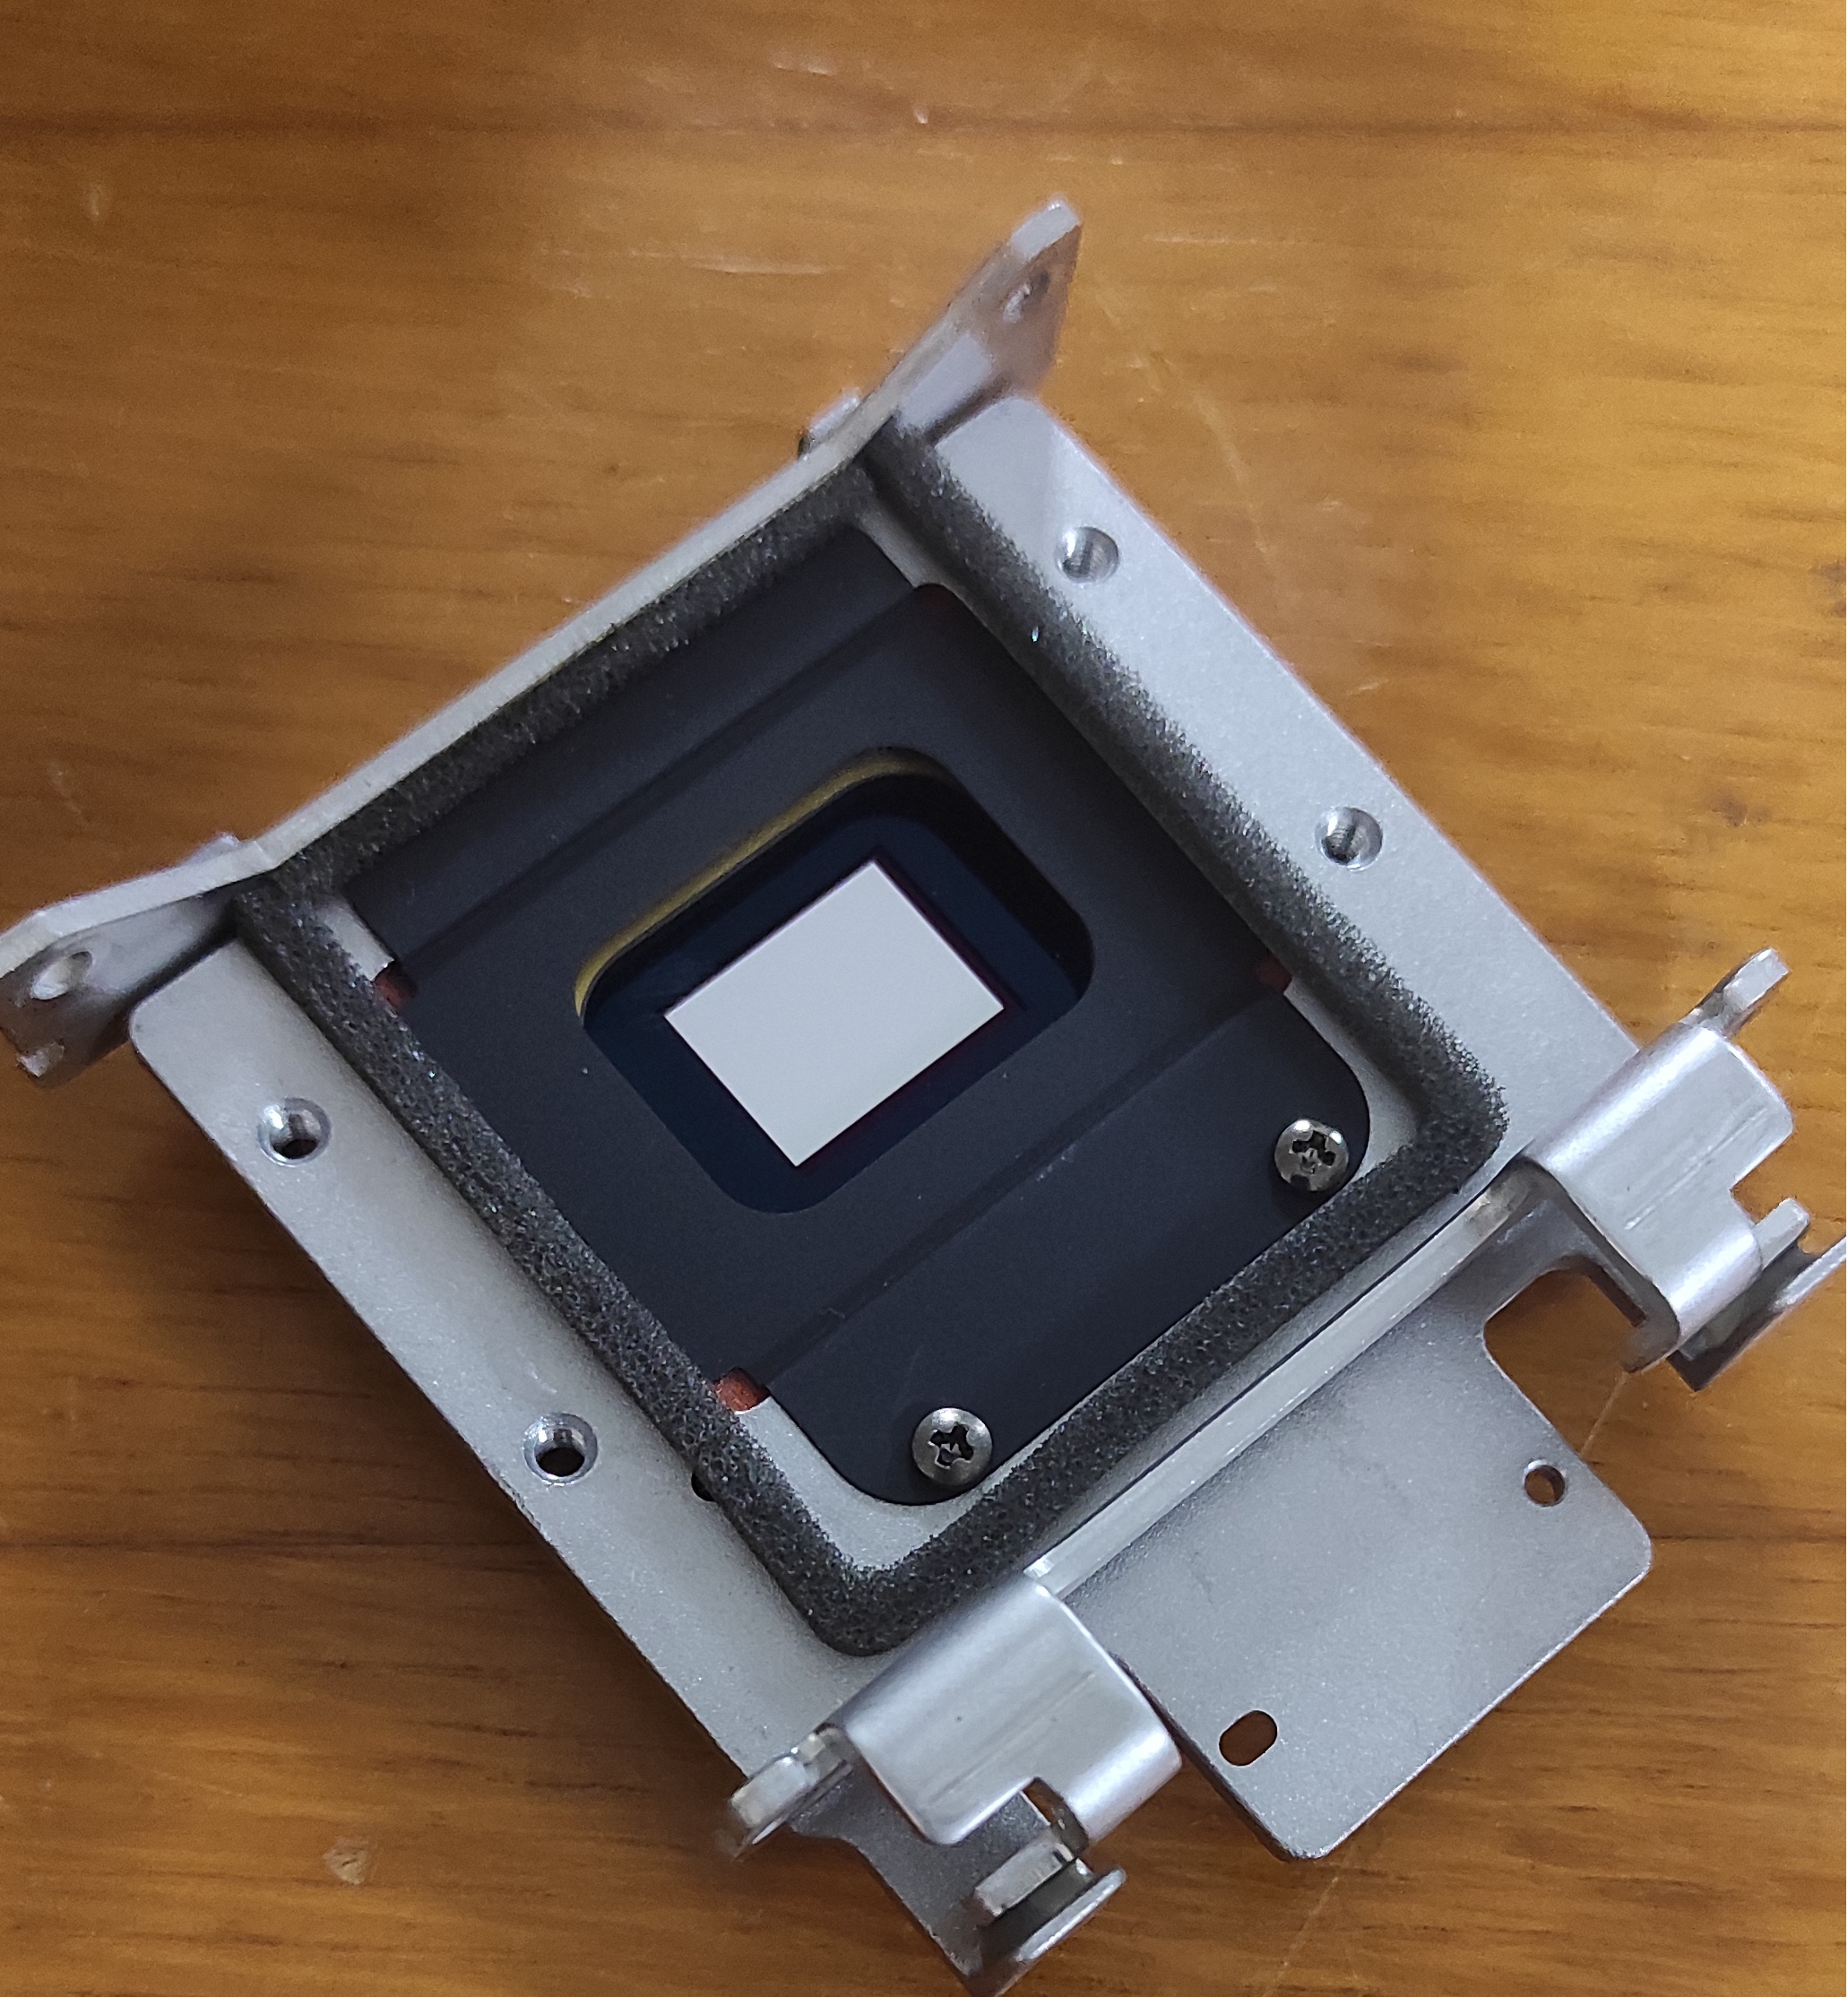
Extraction et utilisation du DMD
Modèle utilisé
NEC T240
Résolution
1024x768 pixels
Pas du réseau
10.8 µm
Angle d'inclinaison
± 12°

Slide 8



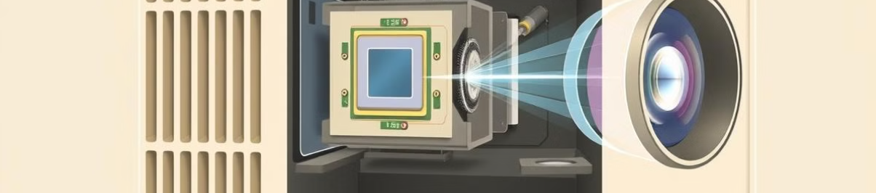
Partie informatique :
Fonctionnement
Adressage au DMD
Création de motifs

Slide 9
Calcul des Champs Cibles Complexes
1
Étape 1: Choix de la Taille
Sélection d'une taille de superpixel de 4 x 4 pixels (n = 4).
2
Étape 2: Calcul des Combinaisons
Évaluation de toutes les combinaisons possibles de pixels activés.
3
Étape 3: Identification des Combinaisons Uniques
Identification de 6561 champs cibles complexes distincts.

Slide 10
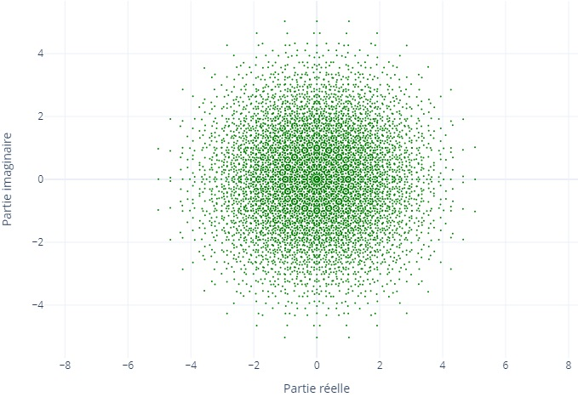
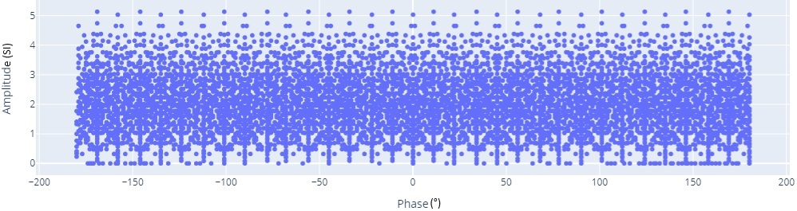
Visualisation des Combinaisons Phase-Amplitude
Champs Cibles Complexes
Amplitude en Fonction de la Phase
Représentation des 6561 champs cibles complexes distincts dans le plan complexe.
Graphique montrant l'amplitude en fonction de la phase pour chaque combinaison.

Slide 11
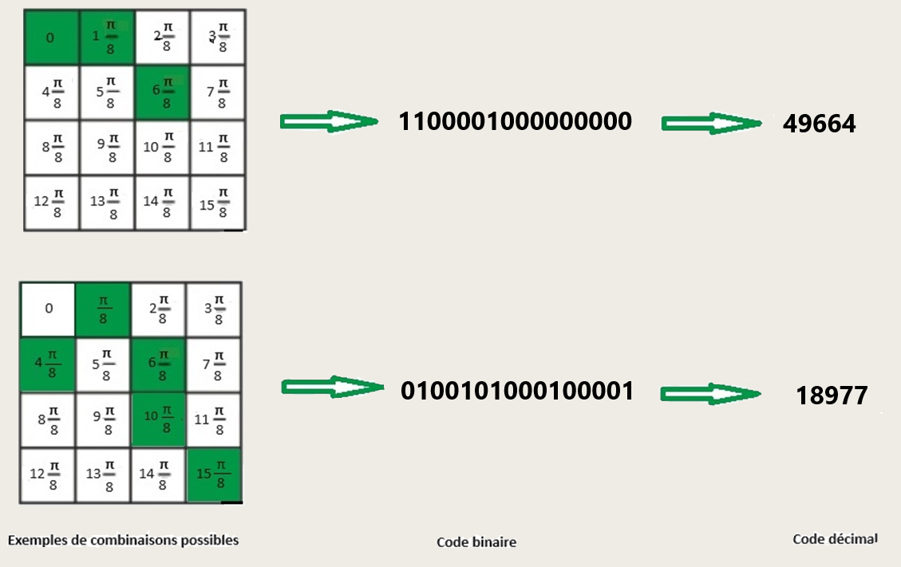
Stockage et Accès aux Données
Stockage Efficace
Les valeurs d'amplitude sont espacées de 3% de la valeur efficace maximale.
Résolution de Phase
Les valeurs de phase sont prises à un degré près, de -180° à 180°.
Codage Décimal
Les données sont conservées sous forme de code décimal pour faciliter l'accès.

Slide 12
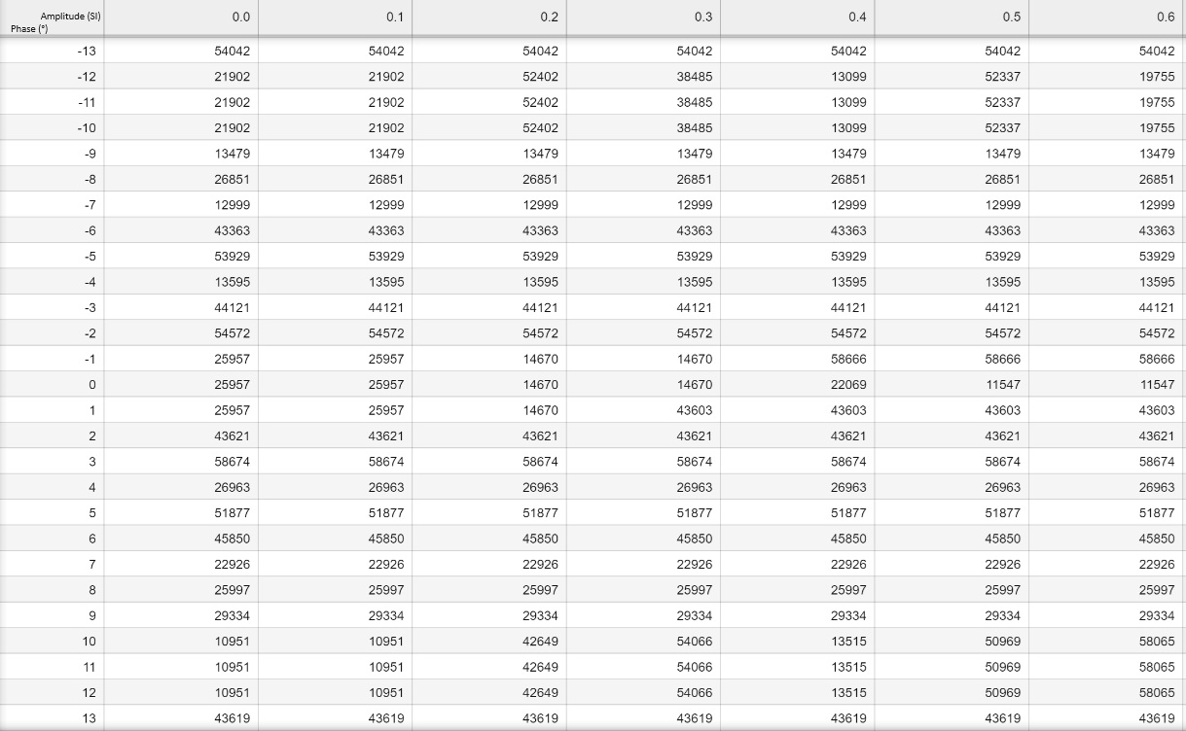
Aperçu du tableau de combinaisons phase-amplitude

Slide 13
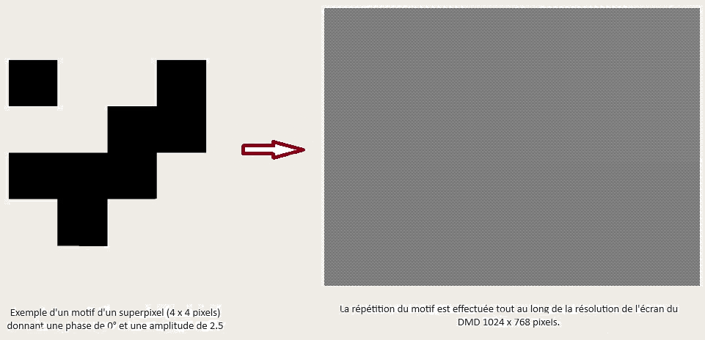
Construction du motif uniforme:
Sélection du Motif
Choix d'un motif de superpixel correspondant à la phase et l'amplitude désirées.
Répétition
Répétition du motif sur toute la résolution de l'écran
DMD.
Adressage au DMD
Envoi du motif global au DMD pour contrôle du front
d'onde.
Construction du motif global uniforme adressable au DMD à partir du motif d’un seul superpixel.

Slide 14
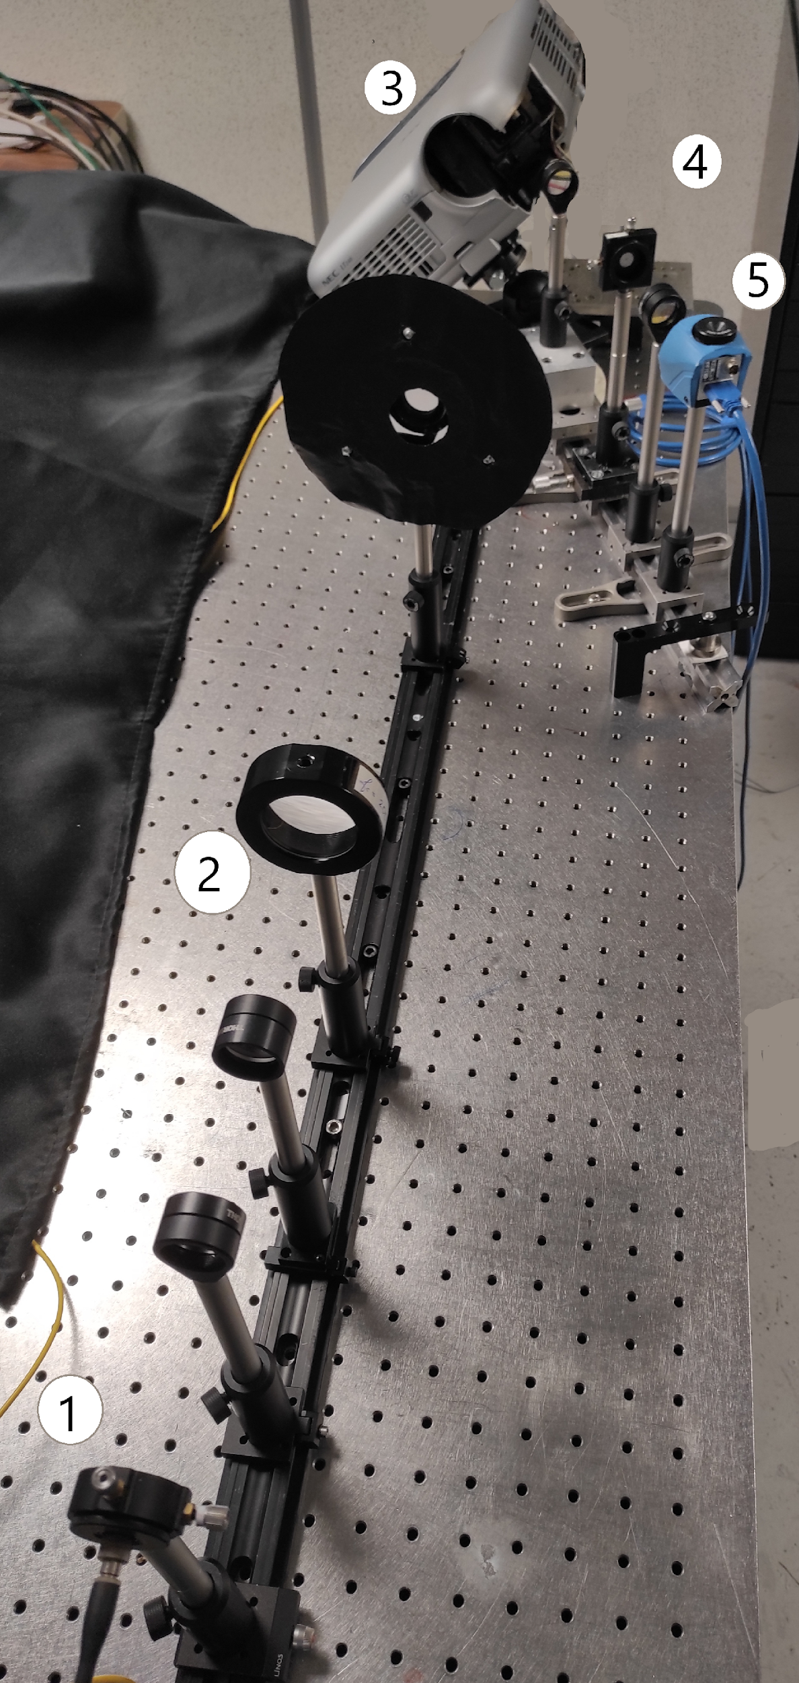
Montage Optique
Source Laser
1
Utilisation d'une source laser fibrée à 633 nm.
Lentilles
2
Combinaison de lentilles convergentes et divergentes pour élargir le faisceau.
3
Le DMD
Configuration 4f
4
Utilisation d'un filtre circulaire dans le plan de Fourier.
Analyseur de Front d'Onde
5
Utilisation d'un HASO pour capter le signal réfléchi.

Slide 15
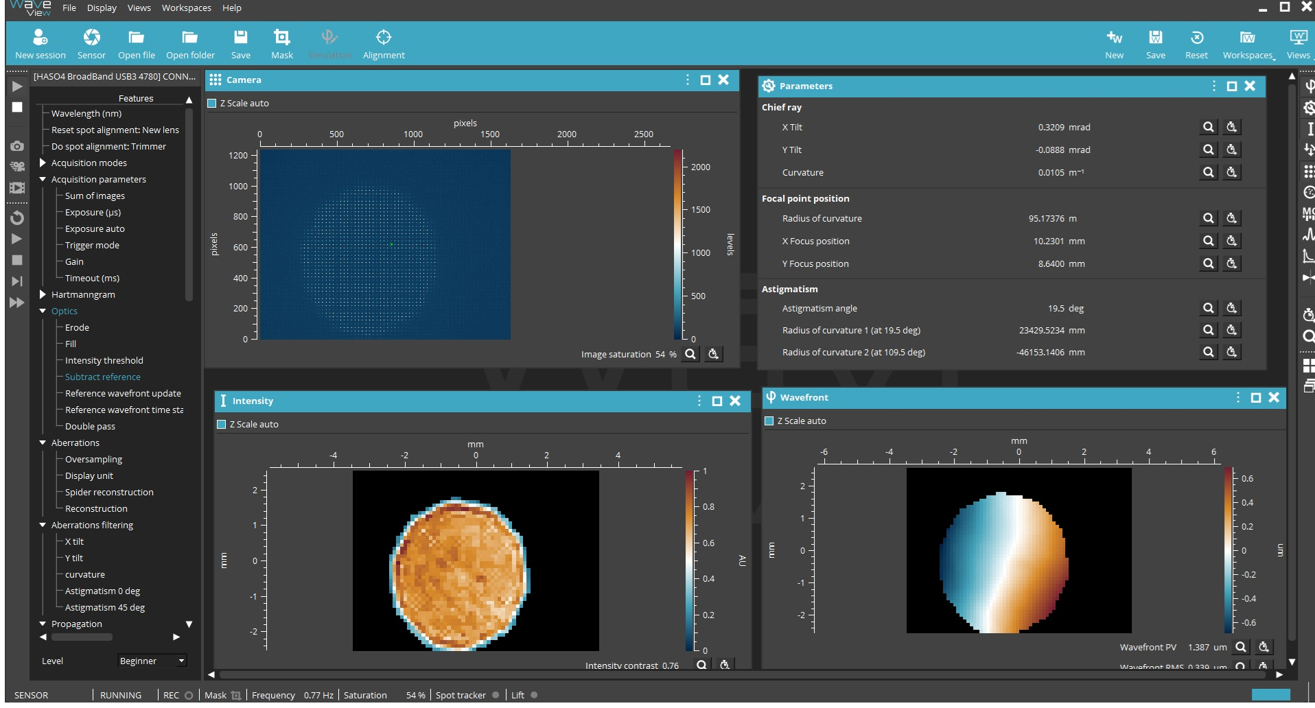
Premier résultat : Motif uniforme
Motif uniforme vu sur Waveview (2,5 , 0°)

Slide 16
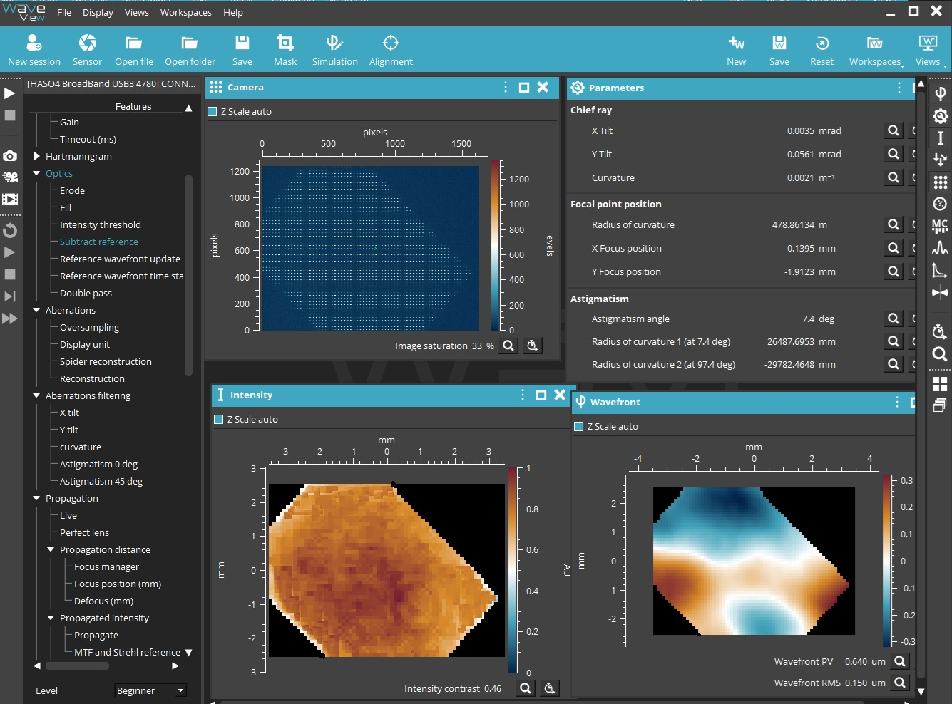
L’onde Plane:
Homogénéité
L'amplitude est homogène pour l'onde plane.
Suppression des Aberrations
Waveview supprime les aberrations liées au
système optique.
Point de Référence
L'onde plane sert de référence pour l
es autres motifs.

Slide 17
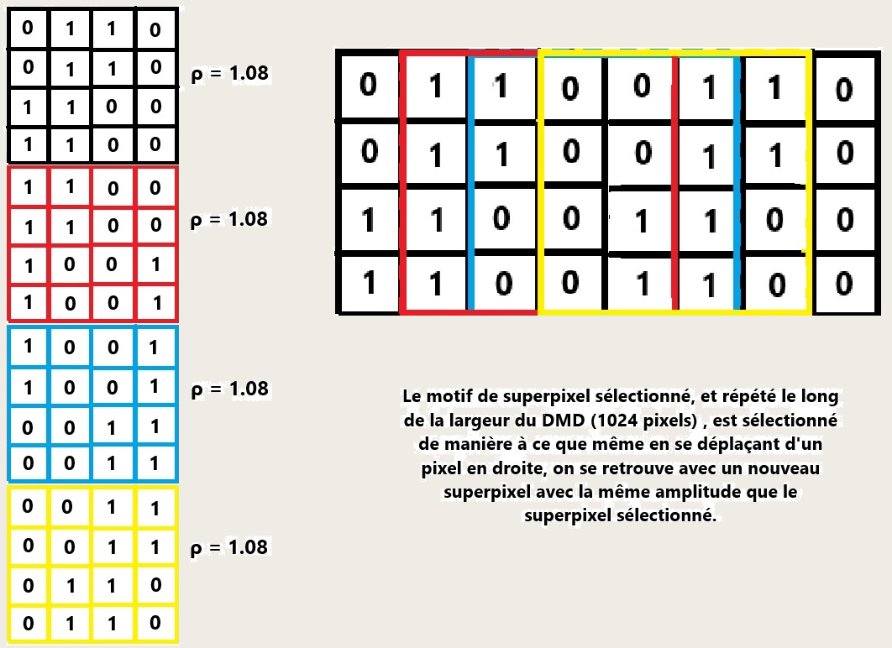
Le motif d’onde plane:
Le superpixel sélectionné pour construire le motif de l’onde plane. ρ signifie l’amplitude du superpixel

Slide 18
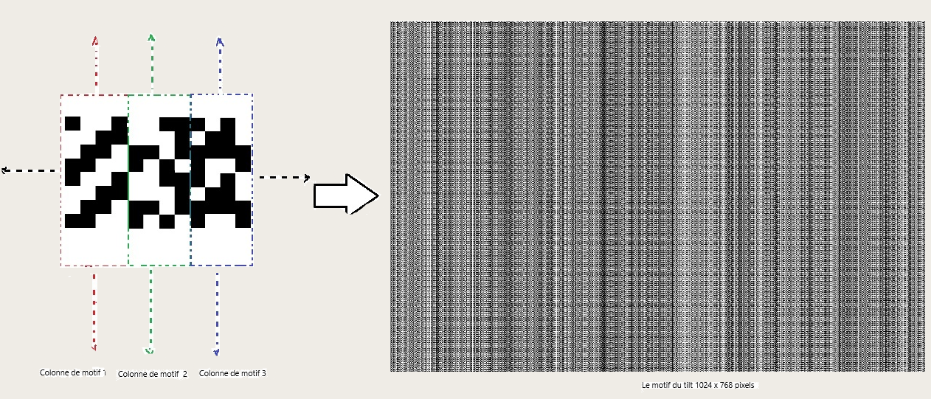



LE tilt :
Création du Motif
Motif de tilt créé avec des phases de -128° à 127°.
Observation
Homogénéité en amplitude mais tilt dans le mauvais sens.
Problème Identifié
Le tilt n'apparaît pas comme prévu.
Le motif du tilt est construit à partir des colonnes de superpixels situées côte à côte, avec une phase de -128° à 127° par saut de 1°. Le motif présente une amplitude de 1,8

Slide 19
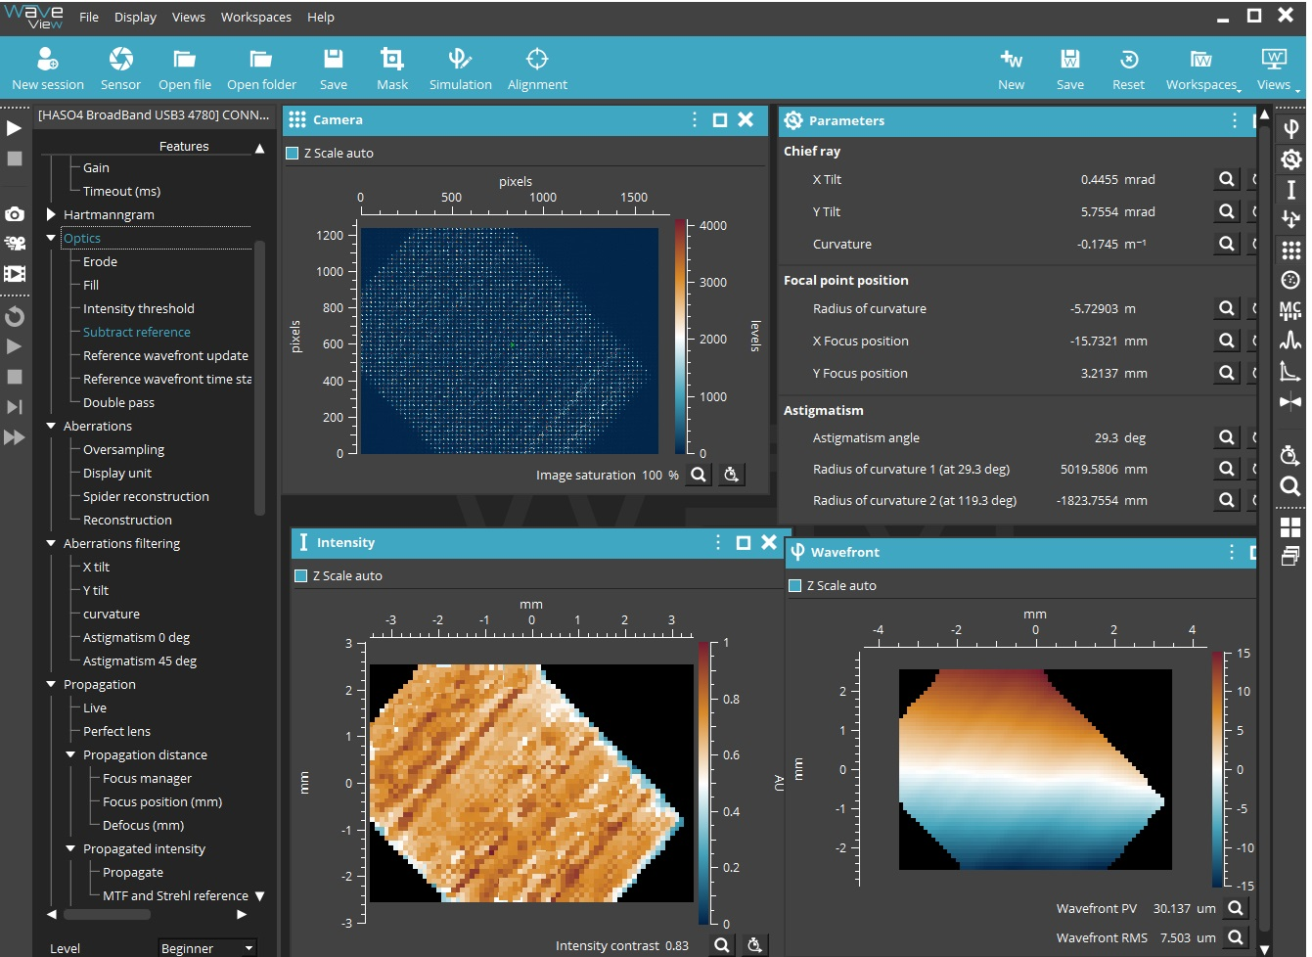
Le tilt:
Motif du tilt vu sur Waveview

Slide 20
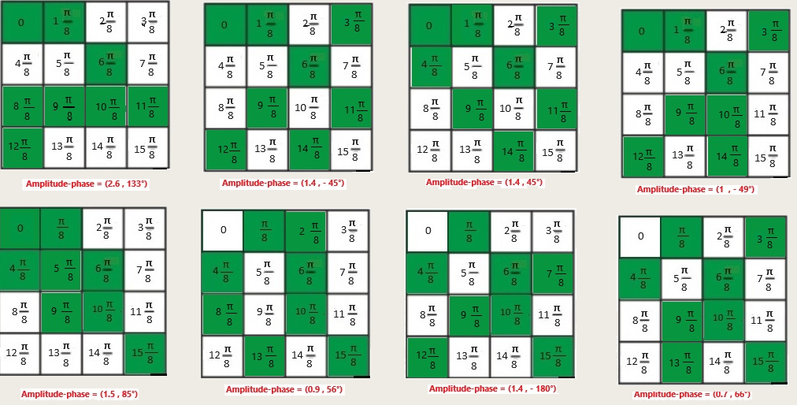
Tentatives d'Optimisation
1
Vérification du Sysème Optique
Examen des lentilles, distances et alignement du système.
2
Révision du Code
Recalcul des motifs de tilt et sélection des combinaisons uniques.
3
Persistance du Problème
Malgré les efforts, le problème persiste.
Les superpixels sélectionnés pour essayer de résoudre le problème ont tous le même nombre des pixels activés que les pixels désactivés ( 8/8), le tableau qui comprends toutes les cartes amplitude-phase a été rétabli pour ce nouveau critère.

Slide 21
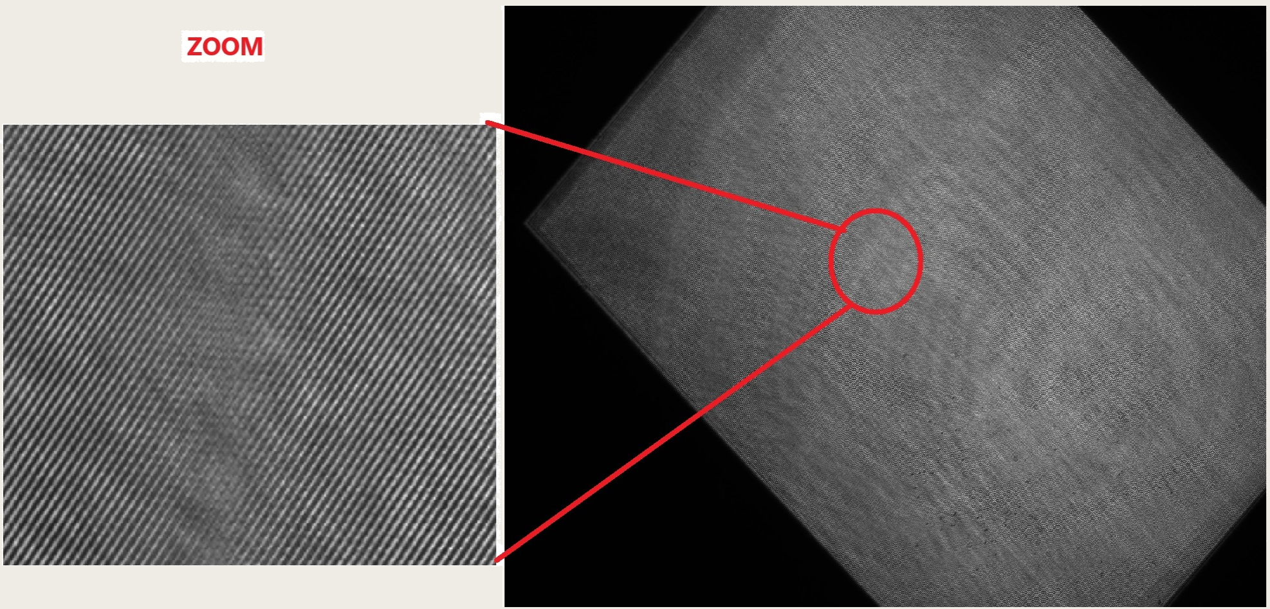
Découverte de la Source du Problème
Utilisation de la Caméra
Observation des Distorsions
Vibrations Inattendues
Remplacement du Haso par une caméra pour observer directement le DMD.
Présence de vibrations non liées à l'environnement.
Découverte de distorsions entre les pixels du DMD.
– Le motif des colonnes blanches et noires est représenté sur la caméra. La figure zoomée présente une rupture des lignes dans certaines régions, ce qui rend difficile la distinction entre les colonnes blanches et celles noires.

Slide 22
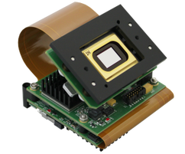
Conclusion et solution potentielle
Problème
Solution
DMD de vidéoprojecteur inadapté
Utilisation de DMD indépendants
Distorsions dues à l'électronique
DMD sans rééchantillonnage
Méthode des superpixels inapplicable
DMD conçus pour cette méthode
DMD Vialux V4100

Slide 23
Références:
-https ://www.son-video.com/guide/dlp-lcd-sxrd-d-ila-comprendre-les-technologies-devideoprojection ?srsltid=afmboopo3yv7qdbeyhv4rhzkif6lursucfkfrho2cr-b6imoocyny2tq.
- G. Lerosey A. P. Mosk, A. Lagendijk and M. Fink. Controlling waves in space and time for imaging and focusing in complex media. Nature Photon, (2012).
-R. Grange et D. Psaltis C. L. Hsieh, Y. Pu. Digital phase conjugation of second harmonic radiation emitted by nanoparticles in turbid media. Opt. Express, (2010).
E. G. van Putten W. L. Vos et A. P. Mosk D. Akbulut, T. J. Huisman. Focalisation de la lumière à travers des milieux photoniques aléatoires par modulation d’amplitude binaire. Opt. Express, (2011).
W. Duncan et J. Slaughter D. Dudley. Emerging digital micromirror device (dmd) applications. (2003).
-. M. Vellekoop E. G. van Putten and A. P. Mosk. Spatial amplitude and phase modulation using commercial twisted nematic lcds. 2008.
-I. M. Vellekoop et A. P. Mosk E. G. van Putten. Spatial amplitude and phase modulation using commercial twisted nematic LCD screens. Appl. Opt, (2008). et H. Ozaktas E. Ulusoy, L. Onural. Complete complex amplitude modulation with binary spatial light modulators. J. Opt. Soc., (2011).
-M. Padgett M. Vasnetsov V. Pas’ko S. Barnett G. Gibson, J. Courtial and S. Franke-Arnold. Freespace information transfer using light beams carrying orbital angular momentum. Opt. Express, (2004).
-Larry J Hornbeck. Digital light processing for high-brightness high-resolution applications. In Projection Displays III, volume 3013, pages 27–4. SPIE, 1997. - https ://serwisprojektorow.rafcom.eu/najczestsze-awarie-projektorow dlp/, 2018.
-A. Lagendijk et A. P. Mosk I. M. Vellekoop, E. G. van Putten. Demixing light paths inside disordered metamaterials. Opt. Express, (2008).
-R. Fiolka et M. Cui K. Si. Fluorescence imaging beyond the ballistic regime by ultrasonic pulse-guided digital phase conjugation. Nature Photon, (2012).
M. Esseling M. Woerdemann, C. Alpmann and C. Denz. Advanced optical trapping by complex beam shaping. Laser Photon, 2013. [15] Imagine Optic. https ://imagine-optic.com.
J. Bertolotti et A. P. Mosk S. A. Goorden. Control software for superpixel-based phase and amplitude modulation using a dmd, open source : https ://sourceforge.net/projects/fullfieldmodulation. 2014.
Jacopo Bertolotti Sebastianus A. Goorden and Allard P. Mosk. Superpixel-based spatial amplitude and phase modulation using a digital micromirror device. 2014.
Yaron Bromberg Maxime W. Matth‘es S´ ebastien M. Popoff, Rodrigo Guti´ errez-Cuevas. A practical guide to digital micro-mirror devices (dmds) for wavefront shaping. September 2023. 24
H. Liu et L. V. Wang X. Xu. Time-reversed ultrasonically encoded optical focusing in broadcast media. Nature Photon, (2011).
C. A. DiMarzio et C. H. Yang Y. M. Wang, B. Judkewitz. Focal Deep Tissue Fluorescence Imaging with Digitally Inverted Ultrasound-Encoded Light Over Time. Nature Commun, (2012).

